Slide 1


Instrukcja sporządzania
Rocznego Planu Łowieckiego
Zarząd Okręgowy Częstochowa
Opracował Zarząd Okręgowy
Polskiego Związku Łowieckiego
w Częstochowie
Częstochowa Luty 2025
zo.czestochowa@pzlow.pl
Notes:
1

Slide 2
I. - Prace przygotowawcze – gromadzenie niezbędnych do planowania dokumentów i danych:
Aktualny Wieloletni Łowiecki Plan Hodowlany (dalej WŁPH) dla Rejonu Hodowlanego, do którego zaliczono nasz obwód (jeśli brak go w dokumentacji koła to dostępny albo w ZO PZŁ albo we właściwym Nadleśnictwie),
Umowa dzierżawy naszego obwodu łowieckiego (jeśli były aneksy np. powierzchniowe to stan aktualny), dokument musi być w dokumentacji koła,
Uchwała nr 582 Naczelnej Rady Łowieckiej z dnia 15 lutego 2023 roku (dalej uchwała 582), dostępna
na stronie ZG PZŁ, (Uchwała ta zawiera między innymi obowiązujące zasady selekcji, które dla okręgu częstochowskiego nie były modyfikowane - zaostrzane),
Roczny Plan Łowiecki (dalej RPŁ) zatwierdzony na aktualnie kończący się sezon, jako podstawowy dokument służący realizacji gospodarki łowieckiej musi być w dokumentacji koła,
Korekty aktualnie kończącego się RPŁ (jeśli były sporządzane) - dokument musi być w dokumentacji koła, jeśli nie to we właściwym nadleśnictwie.
zo.czestochowa@pzlow.pl
2
Notes:
2

Slide 3
I. - Prace przygotowawcze – gromadzenie niezbędnych do planowania dokumentów i danych cd.:
Protokoły ubytku zwierzyny lub inne formy dokumentowania ubytków (np. zdjęcia z datą i godziną, protokoły pokolizyjne z policji, notatki, potwierdzenia przez Służbę Leśną),
Arkusze oceny prawidłowości odstrzału z całego mijającego sezonu (jeśli nie gromadzono na bieżąco w kole, to dostępne w ZO PZŁ),
Zestaw danych z wykonania pozyskania zwierzyny w kończącym się roku gospodarczym w ramach polowania oraz odstrzału sanitarnego (dostępne jako raporty z systemów elektronicznych np. EKEP, EPI itp. jeśli wprowadzano tam dane na bieżąco, jeśli nie to z zestawień ręcznych),
Zestaw danych z wykonania w kończącym się roku gospodarczym zadań z zakresu gospodarki łowieckiej np. wielkość kosztów, przychodów czy też areału szkód od zwierzyny (podajemy powierzchnię zredukowaną szkód). Dostępne jako raporty z systemów elektronicznych np. EKEP, EPI itp. jeśli wprowadzano tam dane na bieżąco, jeśli nie to z zestawień ręcznych),
Wyniki inwentaryzacji zwierzyny sporządzone na formularzu na dzień 10 marca, (po wprowadzeniu do EPI lub EKEP wydruk możliwy z systemu),
Wyniki inwentaryzacji zagospodarowania obwodu sporządzane i ewidencjonowane dowolnie, zgromadzone najpóźniej na dzień sporządzania druku RPŁ.
zo.czestochowa@pzlow.pl
3
Notes:
3

Slide 4
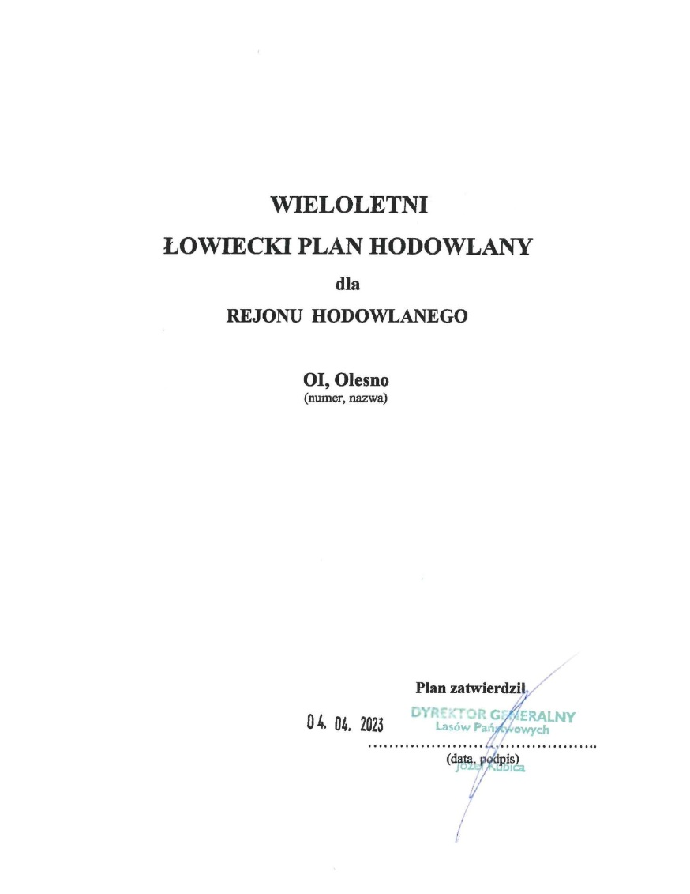
WŁPH – podstawowy dokument planistyczny
Obowiązujący przez 10 lat dla obwodów sąsiadujących
i podobnych zgrupowanych w rejony hodowlane,
Sporządza go Dyrektor RDLP, uzgadnia z właściwym Marszałkiem i PZŁ, a po opinii Izb Rolniczych, przedstawia do zatwierdzenia Dyrektorowi Generalnemu LP,
WŁPH zawiera ocenę zagospodarowania obwodów
na początku obowiązywania, w tym stany populacji zwierzyny, kategorię obwodu itp.,
Wyznacza cele do osiągnięcia z zakresu zagospodarowania łowisk i przede wszystkim docelową liczbę osobników na jednostkę powierzchni dla poszczególnych gatunków zwierząt łownych, a dla dzika maksymalną liczbę na 1000 ha pow. obwodu.
Zgodność parametrów zawartych w WŁPH na koniec jego obowiązywania w porównaniu z wynikami ostatniego (dziesiątego) RPŁ to ocena działalności dzierżawcy obwodu i może stanowić asumpt do decyzji o dzierżawie obwodu na kolejny okres.
zo.czestochowa@pzlow.pl
4
Notes:
4

Slide 5
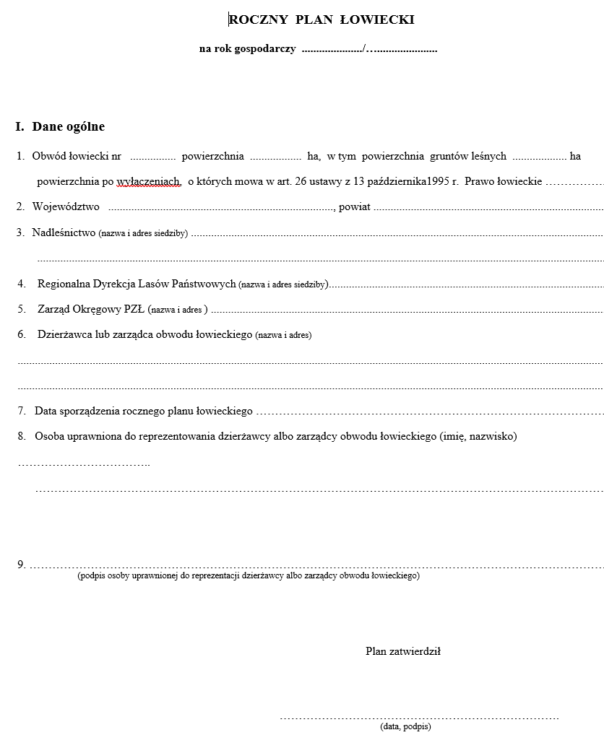
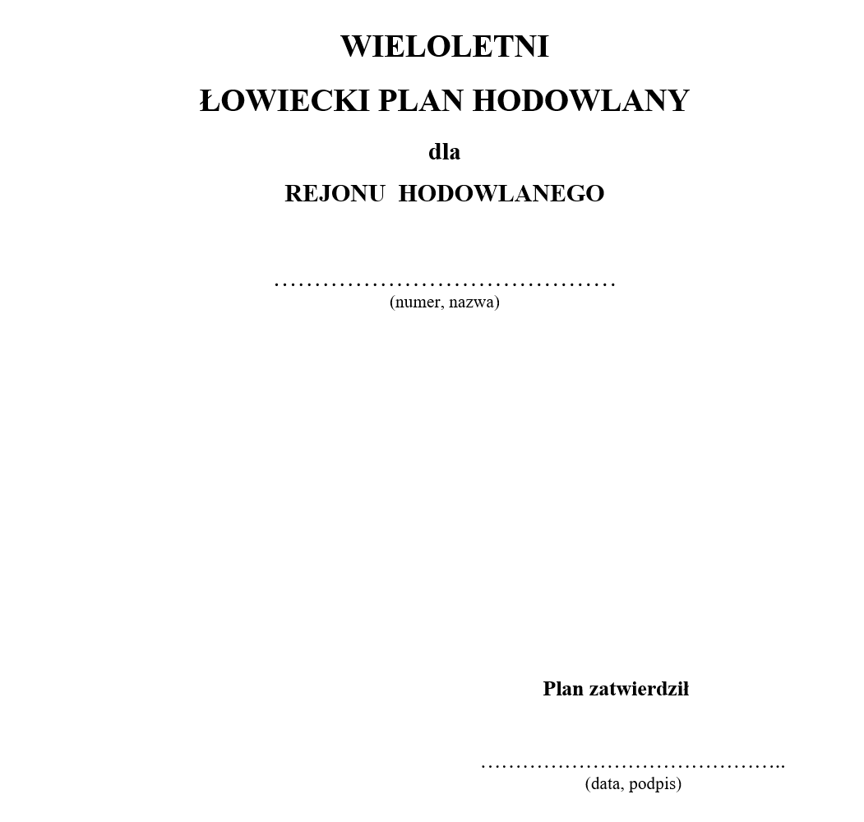
zo.czestochowa@pzlow.pl
5
Notes:
5

Slide 6
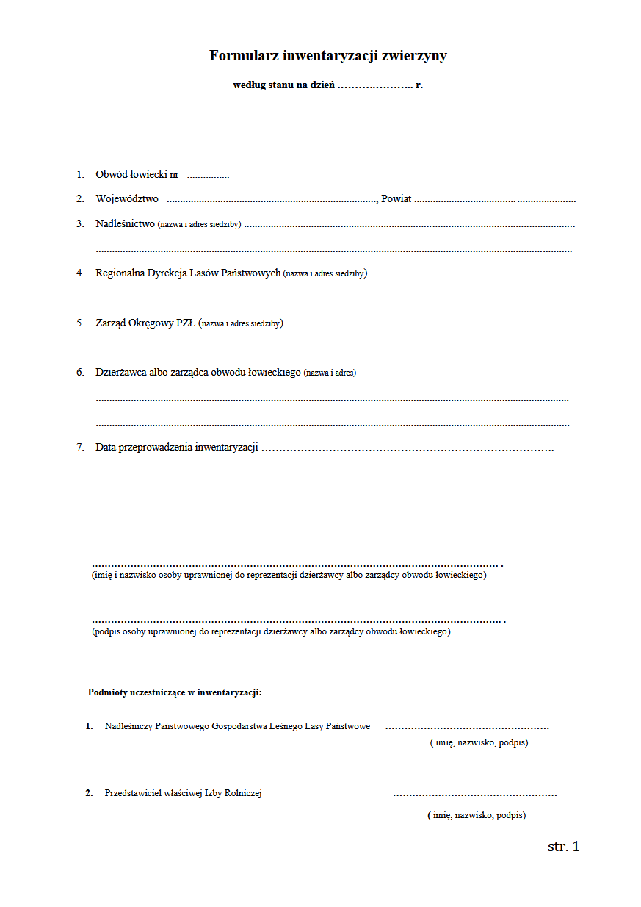
II. - Prace terenowe – inwentaryzacja zwierzyny
Inwentaryzacja dotyczy populacji, którą możemy użytkować. Nie inwentaryzujemy i nie rozliczamy zwierzyny bytującej
na terenie wyłączonym z obwodu np. teren miasta, rezerwaty, zakłady itp. (to tzw. „wyłączenia, o których mowa w art. 26 ustawy Prawo Łowieckie”), wyłączenia uwidocznione są np. na załączniku graficznym do Uchwały Sejmiku Województwa o podziale województwa na obwody.
UWAGA NA PÓŹNIEJSZE ZMIANY
np. powołanie nowych rezerwatów.
Metody inwentaryzacji:
liczne i pojedynczo o różnym stopniu wiarygodności,
zalecane liczenie przy użyciu nokto- i termowizji
na nowiu księżyca weryfikowane obserwacjami całorocznymi.
zo.czestochowa@pzlow.pl
6
Notes:
6

Slide 7
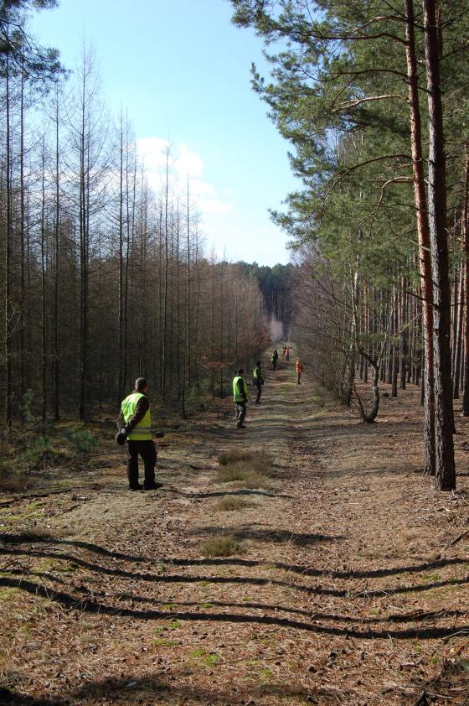
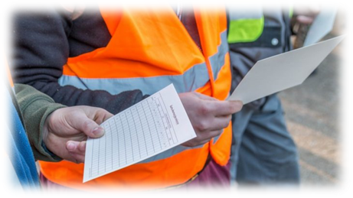
II. - Prace terenowe – inwentaryzacja zwierzyny cd.
Sporządzana na formularzu,
Według stanu na 10 marca,
Najczęściej jej przeprowadzenie jest pisemnie zarządzane. W piśmie podawane są terminy przeprowadzenia inwentaryzacji, zalecane metody i daty do kiedy wyniki należy zdać do nadleśnictwa. Do pisma załączany też jest aktualny formularz do wypełnienia,
Sporządzający inwentaryzację musi powiadomić nadleśniczego i Izbę Rolniczą o miejscu i terminie sporządzenia inwentaryzacji.
zo.czestochowa@pzlow.pl
7
Notes:
7

Slide 8
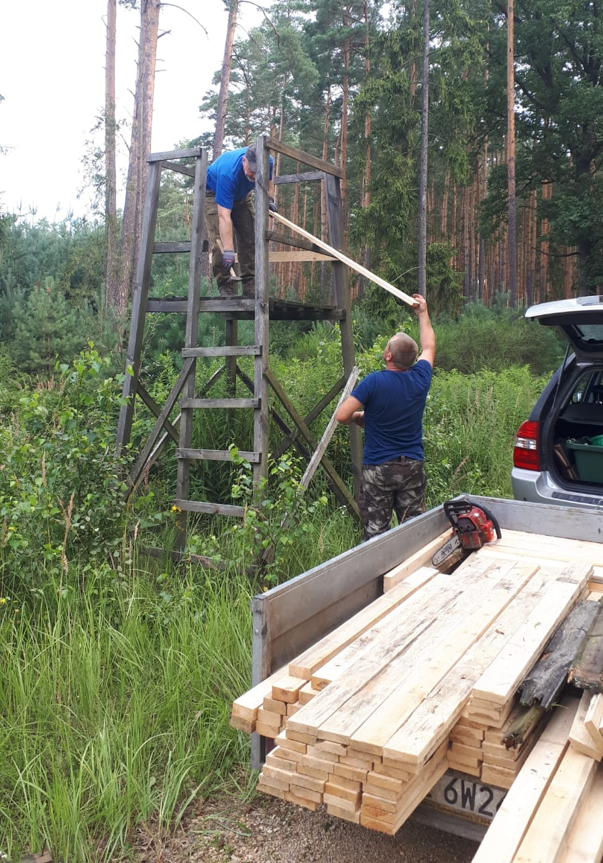
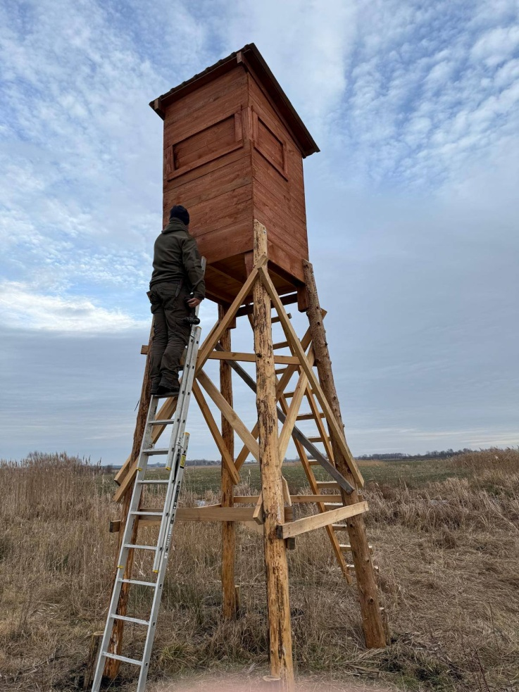
II. - Prace terenowe cd – inwentaryzacja zagospodarowania łowiska
Wykonywana w sposób dowolny (ustawodawca nie określił formularza), ale np. z powodów wyceny majątku winna być udokumentowana.
Inwentaryzacja zagospodarowania łowiska to dobry czas nie tylko na potwierdzenie ilości czy wielkości urządzeń łowieckich, ale także jest to moment na ocenę ich stanu technicznego, a co za tym idzie zamierzeń planistycznych na nowy sezon.
https://scontent-waw2-2.xx.fbcdn.net/v/t39.30808-6/475268627_949195920636785_1246446494980169262_n.jpg?_nc_cat=106&ccb=1-7&_nc_sid=127cfc&_nc_ohc=BakNhjs3da0Q7kNvgEC07eX&_nc_oc=AdhkPtdYyijHQiUOpzhC4SgdxMwqMy67E019y-57IPc65UD77yoUQfeXXj12ahlgY70&_nc_zt=23&_nc_ht=scontent-waw2-2.xx&_nc_gid=AKV3oJpfkdWJnXy-Qr4ryXO&oh=00_AYD4UQ3n3NnSsDUvEZiSPkX7tEfMO8DY_MZU_U165g3HHg&oe=67BB82CA
Fot. Michał Janik
zo.czestochowa@pzlow.pl
8
Notes:
8

Slide 9

III. - Prace kameralne – sporządzenie formularza inwentaryzacji zwierzyny
Wypełnianie strony pierwszej formularza nie powinno nastręczać problemów, bowiem zawiera on dane powszechnie znane. Należy pamiętać tylko, że inwentaryzacja podawana jest zawsze „wg stanu na dzień 10 marca danego roku”, a data przeprowadzenia inwentaryzacji (pkt. 7 formularza) to czas wykonywania czynności inwentaryzacyjnych i powinna zawierać się w okresie naznaczonym przez pismo zarządzające inwentaryzację – jako działania główne, tylko wspierane obserwacjami całorocznymi,
Brak obecności prawidłowo powiadomionego przedstawiciela Izby Rolniczej lub przedstawiciela Nadleśniczego PGL LP, nie wstrzymuje przeprowadzenia inwentaryzacji, ale jeśli przedstawiciele byli należy uzyskać ich podpis,
Punkty a) i b) formularza to miejsce na odnotowanie zweryfikowanej i przemyślanej ilości zainwentaryzowanych zwierząt z grupy zwierzyny grubej (pkt. a) i drobnej (pkt. b),
Najczęściej popełniane błędy to złe sumowanie w poszczególnych gatunkach.
zo.czestochowa@pzlow.pl
9
Notes:
9

Slide 10
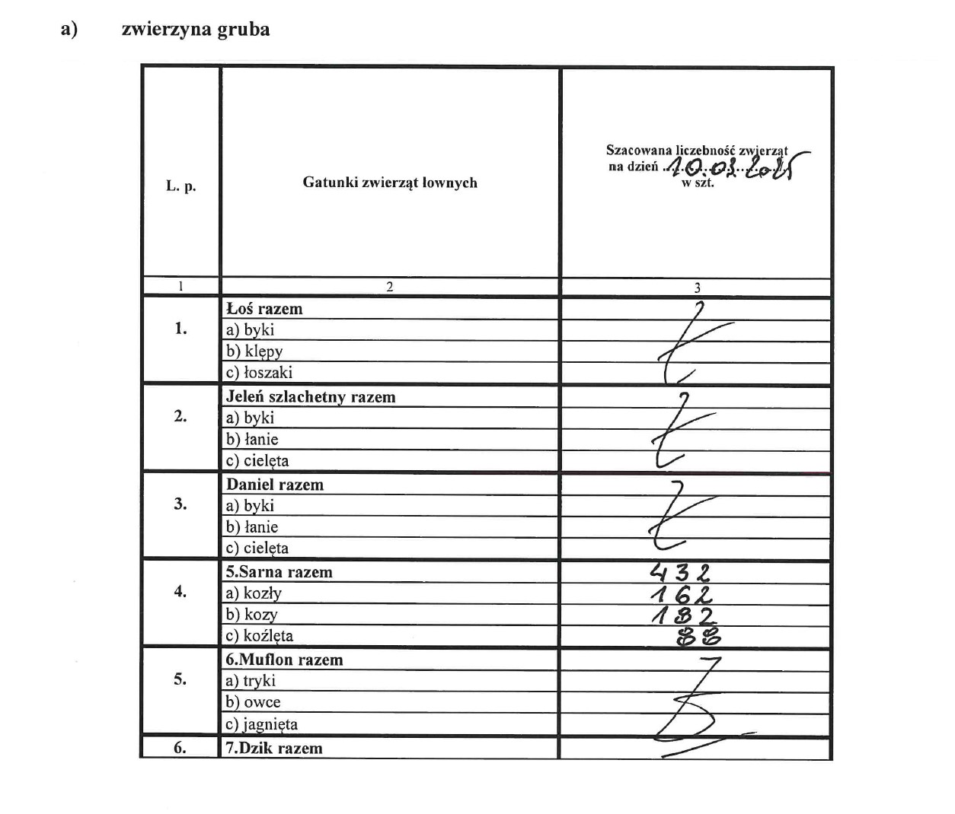
III. - Prace kameralne – analiza wyników inwentaryzacji na przykładzie sarny
Dane z inwentaryzacji dają odpowiedź na główne pytanie: „jaki jest obecnie stan populacji sarny i czy mamy jej dużo czy mało”?
Aby to stwierdzić ustalamy:
1. Powierzchnię obwodu po wyłączeniach (umowa dzierżawy obwodu z ewentualnymi aneksami
w naszym przykładowym obwodzie wielkość ta wynosi 8338 ha).
2. Docelową liczbę saren – jest to parametr z WŁPH, w przykładowym obwodzie wielkość ta to 5 szt./100 ha obwodu.
Wyliczenie: 83.38 x 5 = 416.9 czyli docelowa liczba saren wg WŁPH wynosi 417 szt. na obwód, natomiast wg inwentaryzacji jest ich 432 szt. czyli około 15 szt. za dużo.
zo.czestochowa@pzlow.pl
10
Notes:
10

Slide 11
III. - Prace kameralne cd.– analiza wyników inwentaryzacji na przykładzie sarny
Obliczona powyżej docelowa liczba saren to również informacja czy populację (z liczbą zainwentaryzowanych osobników 432 szt.) można użytkować. Wielkość progowa znajduje się w pkt. II uchwały 582 i dla sarny wynosi powyżej 1.5 osobnika na 100 ha obwodu. Minimalna wielkość progowa dla naszego obwodu to 83.38 x 1.5 = 125 szt. na obwód. Czyli parametr jest spełniony i dla sarny prowadzimy normalną gospodarkę.
Dane z inwentaryzacji dają także odpowiedź na pytanie „jaką mamy aktualnie strukturę płciową i czy trzeba ją poprawiać odpowiednim planowaniem odstrzału w kolejnym sezonie”?
Aby to stwierdzić, dokonujemy przeliczenia stanu inwentaryzacyjnego populacji na umowny tzw. stan wiosenny. W tym umownym czasie, w populacji młode osiągnęły już rok życia ale jeszcze nie zaczęły rodzić się kolejne młode.
Gatunek | Stan inwentaryzacyjny | Stan wiosenny
Sarna | 432 | 432
Rogacz | 162 | 206
Koza | 182 | 226
Koźlę | 88 | x
Po przeliczeniu, stan ogółem saren (432 szt.) nie zmienia się, jednocześnie połowa młodych przeszła do samców, a druga połowa do samic. (w przypadku nieparzystej liczby młodych osobnik dodatkowy trafia do dowolnej grupy, najlepiej tak by poprawić strukturę płciową).
Struktura płciowa, czyli stosunek samców do samic (wg stanu wiosennego) wynosi: 226 : 206 = 1.1, to oznacza, że na każdego samca przypada 1.1 samicy, a wg uchwały 582 (pkt. III) winna zawierać się w przedziale 1 : 0.8 do 1: 1.2 , zatem naliczona przez nas mieści się w dopuszczalnych granicach i korekta odstrzałami nie jest potrzebna.
zo.czestochowa@pzlow.pl
11
Notes:
11

Slide 12
IV. Prace kameralne - sporządzanie Rocznego Planu Łowieckiego
Coroczny RPŁ obejmuje łowiecki rok gospodarczy i obowiązuje od 01.04 do 31.03 roku następnego,
Opracowywany jest na formularzu określonym w ustawie i wg ustawowych wymogów. Jego sporządzenie łączy się z koniecznością uzyskania opinii wszystkich gmin, na których leży obwód, właściwej Izby Rolniczej, musi być uzgodniony z ZO PZŁ i przedstawiony do zatwierdzenia nadleśniczemu (RPŁ zatwierdza nadleśniczy nadleśnictwa na którego terenie leży największa część obwodu),
RPŁ przedstawia się do zatwierdzenia do 21.03 każdego roku, nadleśniczy zatwierdza plan niezwłocznie, jednak w uzasadnionych przypadkach może odmówić zatwierdzenia planu w całości lub w części.
W związku z powyższym dobrą praktyką przy sporządzaniu RPŁ wydaje się stały kontakt z właściwym nadleśnictwem już od momentu sporządzania inwentaryzacji. Pozwoli to na uniknięcie nieporozumień, tym bardziej, że każda poprawka na sporządzonym planie, korygująca nawet tzw. omyłki oczywiste wymaga powtórnego uzyskania właściwych opinii czy też uzgodnień.
12
zo.czestochowa@pzlow.pl
Notes:
12

Slide 13
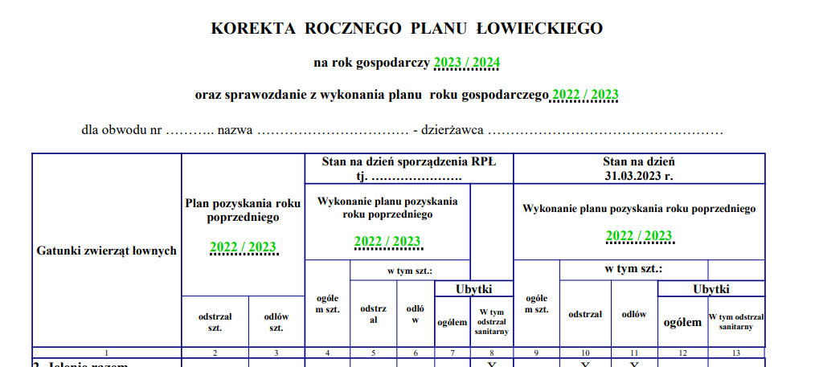
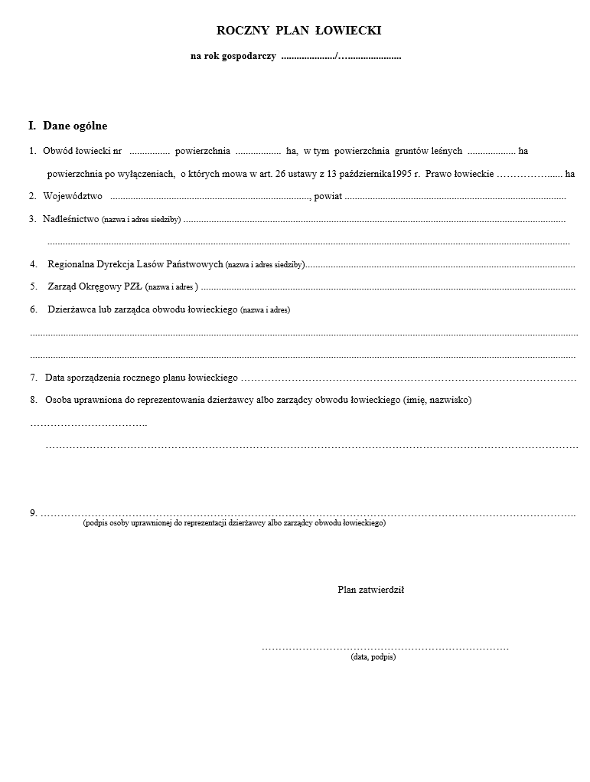
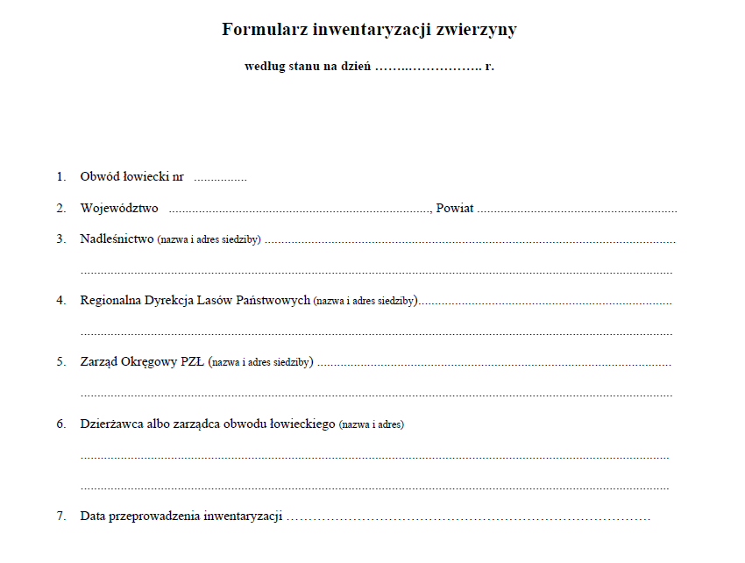
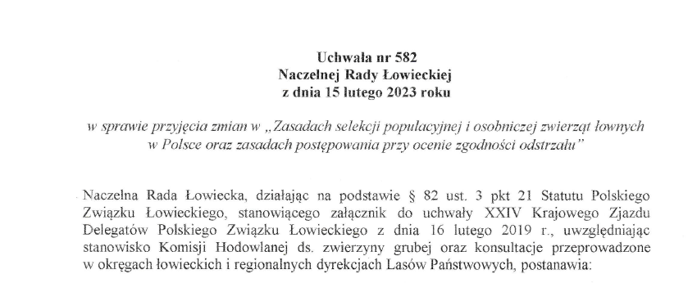
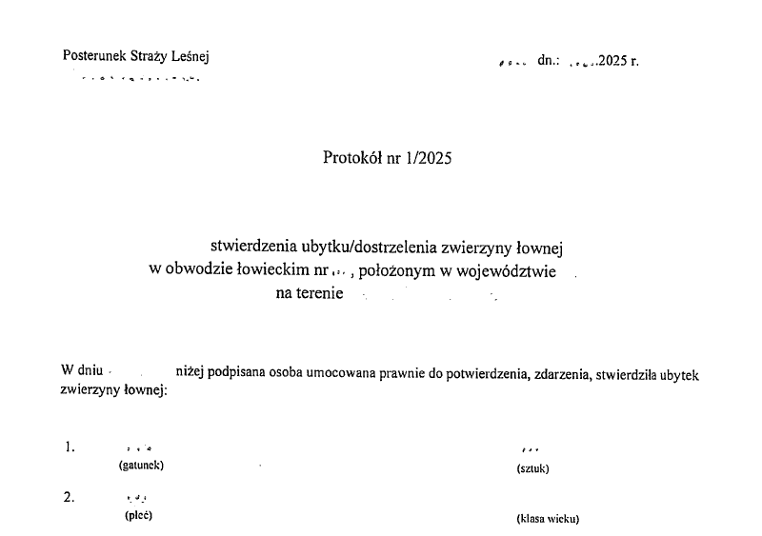
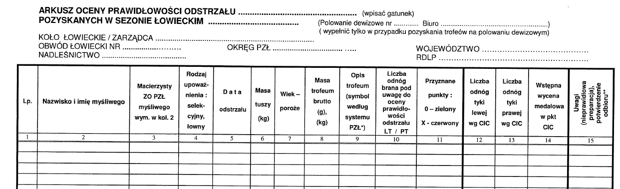
KOREKTA RPŁ
INWENTARYZACJA ZWIERZYNY i nie tylko
RPŁ
UCHWAŁA 582
PROTOKÓŁ UPADKU ZWIERZYNY
WYNIKI OCENY TROFEÓW
13
zo.czestochowa@pzlow.pl
Notes:
13

Slide 14
IV. Sporządzanie RPŁ – okładka
Potrzebne do wpisania dane znajdują się np.
w umowie dzierżawy obwodu,
Uwaga – jak wspomniano wcześniej powierzchnia wyłączeń w obwodzie może ulec zmianie np. poprzez powołanie nowych rezerwatów, wyłączenia pod obwodnicę itp.,
Zmiana powierzchni funkcjonuje jednak dopiero po zawarciu aneksu do umowy dzierżawy obwodu (Starosta bądź Dyrektor RDLP i zarząd KŁ), bez obustronnie podpisanego aneksu zmiana powierzchni wyłączeń w obwodzie nie nastąpiła i podaje się powierzchnię nominalną
z umowy dzierżawy, bądź z uchwały sejmiku województwa o podziale województwa na obwody.
14
zo.czestochowa@pzlow.pl
Notes:
14

Slide 15
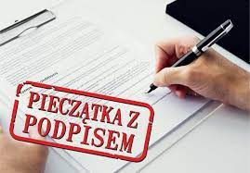
do 21.03
(art. 8a ust. 12)
podpis 2 członków koła lub osoby upoważnionej do reprezentacji dzierżawcy
do 7 dni od dnia przedłożenia
(art. 8a ust. 13)
Nadleśniczy
Plan podpisuje dwóch członków zarządu koła, lub osoba umocowana uchwałą zarządu koła.
15
zo.czestochowa@pzlow.pl
Notes:
15

Slide 16
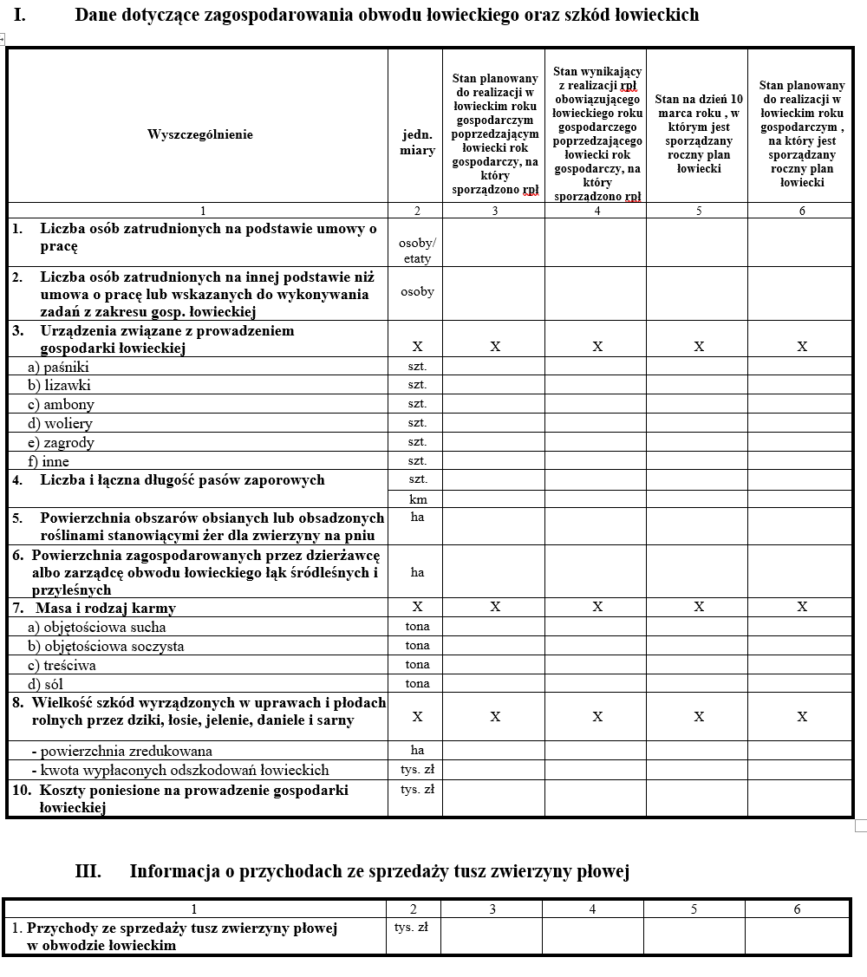
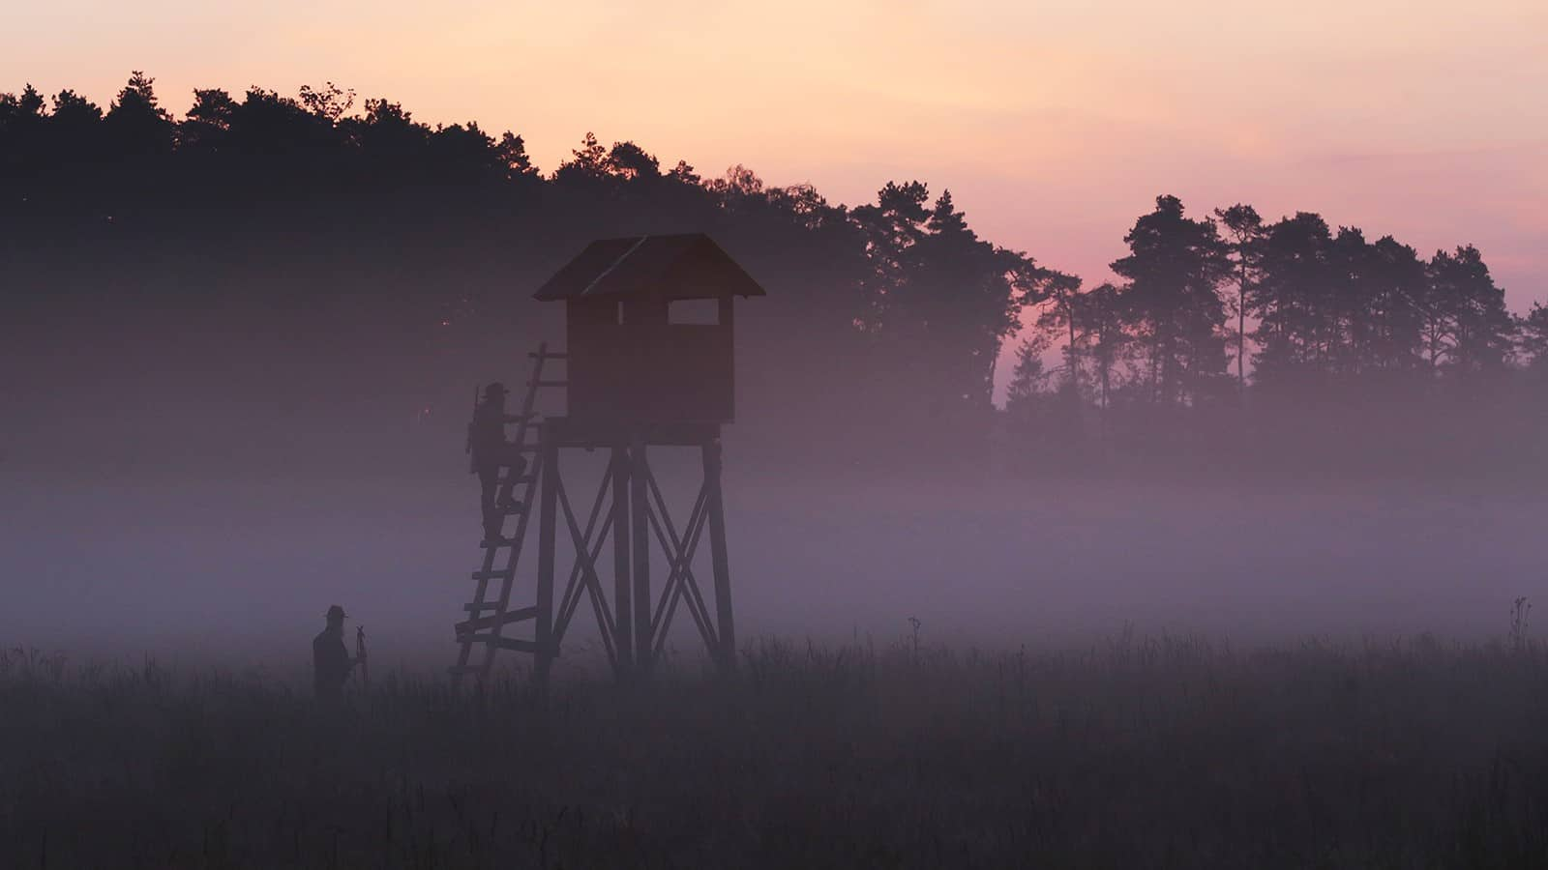
IV. RPŁ cd.- dział II. Dane dotyczące zagospodarowania obwodu łowieckiego oraz szkód łowieckich
16
zo.czestochowa@pzlow.pl
Notes:
16

Slide 17
kolumna 3 – wielkości przepisane z kolumny 6 (poprzedniego) kończącego się planu
kolumna 4 – stan osiągnięty na skutek wykonania zadań w kończącym się planie,
kolumna 5 – dane z aktualnej inwentaryzacji stanu zagospodarowania obwodu.
kolumna 6 – stan planowany do osiągnięcia w ramach nowego – właśnie opracowywanego planu.
Przykład naliczeń: w roku poprzednim zainwentaryzowaliśmy 10 paśników (kol. 5 ubiegłego planu), zaplanowaliśmy, że wykonamy jeszcze dwa (kol. 6 ubiegłego planu zapis 10 + 2 = 12 paśników) wielkość ta winna być przepisana do kolumny 3 aktualnie sporządzanego planu 12 paśników). W mijającym planie wykonaliśmy te paśniki, ale jednocześnie, ze względu na stan techniczny 3 rozebraliśmy, zatem zapis w kolumnie 4 sporządzanego planu wynosi 10 +2 – 3 = 9. Ta sama wielkość winna znaleźć się w kol. 5. (inwentaryzacja - 9 paśników). Ze względu na to, że wg naszego rozeznania na tym obwodzie jednak jeszcze trzech paśników brakuje i zamierzamy je wykonać w nadchodzącym roku, wobec tego zapis kol. 6 wynosi 9 + 3 = 12.
17
zo.czestochowa@pzlow.pl
Notes:
17

Slide 18
W pkt. 3 w wierszu f) „inne” dla ujednolicenia sprawozdawczości zawsze wpisujemy liczbę zwyżek
W pkt. 4: „Liczba i łączna długość pasów zaporowych” podajemy pasy w sztukach, a w wierszu niżej ich długość
w km. W przypadku, gdy jako pas zaporowy wykorzystywane jest poletko łowieckie jego powierzchnię przeliczamy, przyjmując, że pas zaporowy ma szerokość 3 mb. W takim przypadku poletko np. o powierzchni 0,47 ha powinno być zapisane jako pas o długości 1.57 km.
Przeliczenie 0.47 ha = 4700 m2 : 3 mb = 1567 mb = 1.57 km
W pkt. 8 zawsze podajemy powierzchnię zredukowaną uszkodzeń.
IV. RPŁ cd. - dział III. Informacja o przychodach ze sprzedaży tusz zwierzyny płowej
W kol. 4 podajemy zrealizowaną w mijającym sezonie wartość sprzedaży tusz i taką samą wielkość przepisujemy do kol. 5
18
zo.czestochowa@pzlow.pl
Notes:
18

Slide 19
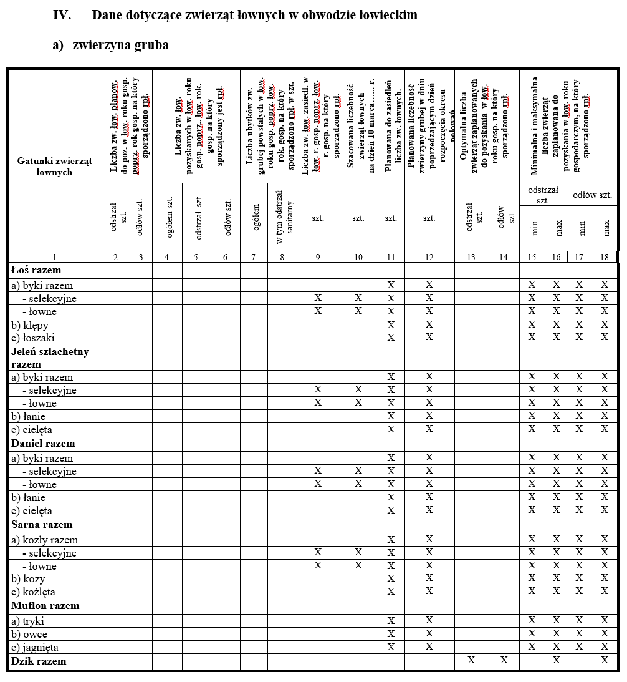
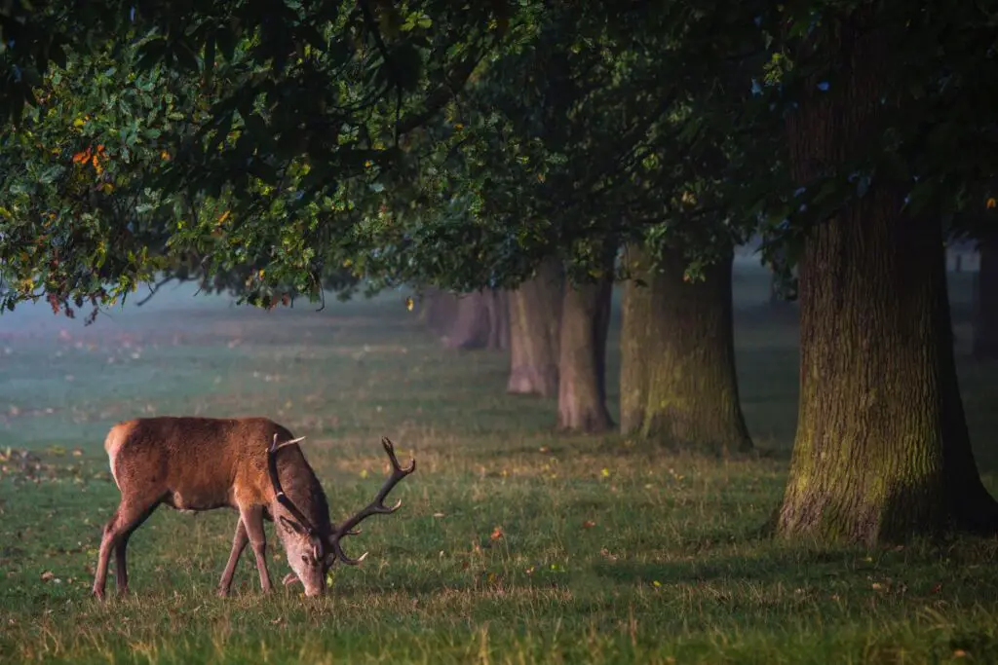
IV. RPŁ – cd - dział IV. Dane dotyczące zwierząt łownych w obwodzie łowieckim
a) zwierzyna gruba
19
zo.czestochowa@pzlow.pl
Notes:
19

Slide 20
Dział IV dzieli się na dwa okresy tj. wykonanie kończącego się roku wraz
z ewentualnymi zmianami w trakcie jego trwania oraz inwentaryzacja bieżąca i plany na rok kolejny:
kolumna 2 – 9 poprzedni plan i realizacja obecnego,
kolumna 10 – dane inwentaryzacyjne,
kolumna 11 – 18 stan planowany do realizacji w nowym roku gospodarczym.
20
zo.czestochowa@pzlow.pl
Notes:
20

Slide 21
Przykładowe odnotowanie wykonania kończącego się sezonu – odstrzał i ubytki:
Gatunki zwierząt łownych | Liczba zw. łow. planow. do poz. w łow. roku gosp. poprz. rok gosp. na który sporządzono rpł. |  | Liczba zw. łow. pozyskanych w łow. roku gosp. poprz.. łow. rok. gosp. na który sporządzony jest rpł. |  |  | Liczba ubytków zw. grubej powstałych w łow. roku gosp. poprz. łow. rok. gosp. na który sporządzono rpł. w szt. |  | Liczba zw. łow. zasiedl. w łow. r. gosp. poprz. łow. r. gosp. na który sporządzono rpł. | Szacowana liczebność zwierząt łownych na dzień 10 marca…... r. | Planowana do zasiedleń liczba zw. łownych. | Planowana liczebność zwierzyny grubej w dniu poprzedzającym dzień rozpoczęcia okresu polowań | Optymalna liczba zwierząt zaplanowanych do pozyskania w łow. roku gosp. na który sporządzono rpł. |  | Minimalna i maksymalna liczba zwierząt zaplanowana do pozyskania w łow. roku gospodarczym, na który sporządzono rpł.
 | odstrzał szt. | odłów szt. | ogółem szt. | odstrzał szt. | odłów szt. | ogółem | w tym odstrzał sanitarny | szt. | szt. | szt. | szt. | odstrzał szt. | odłów szt. | odstrzał szt. |  | odłów szt.
 |  |  |  |  |  |  |  |  |  |  |  |  |  | min | max | min | max
1 | 2 | 3 | 4 | 5 | 6 | 7 | 8 | 9 | 10 | 11 | 12 | 13 | 14 | 15 | 16 | 17 | 18
Sarna razem |  |  | 112 | 107 | 0 | 5 | 0
a) kozły razem |  |  | 45 | 43 | 0 | 2 | 0 |  |  | X | X |  | 0 | X | X | X | X
- selekcyjne |  |  | 33 | 31 | 0 | 2 | 0 | X | X | X | X |  | 0 | X | X | X | X
- łowne |  |  | 12 | 12 | 0 | 0 | 0 | X | X | X | X |  | 0 | X | X | X | X
b) Kozy |  |  | 53 | 51 | 0 | 2 | 0 |  |  | X | X |  | 0 | X | X | X | X
c) Koźlęta |  |  | 14 | 13 | 0 | 1 | 0 |  |  | X | X |  | 0 | X | X | X | X
kolumna 2 – 3 przepisane wartości z kol. 13 i 14 kończącego się (poprzedniego) planu. Uwaga w przypadku dokonania korekty RPŁ (zmniejszenie bądź zwiększenie odstrzału w mijającym roku), planem obowiązującym stają się wielkości z zatwierdzonej przez nadleśnictwo korekty i te należy wpisać w kol. 2 – 3),
kolumna 4 to suma wartości z kolumny 5, 6 i 7, a zatem wykonanie odstrzału, odłowu i liczby odnotowanych ubytków, do których jednak nie zalicza się danych z kolumny 8 (odstrzał sanitarny),
kolumny 5 - 7 to wartości z wykonania kończącego się planu, możliwe do uzyskania jak wspomniano wcześniej z raportów EPI, EKEP bądź zestawień ręcznych,
w kolumnie 5 liczba samców selekcyjnych bądź łownych to wynik oceny wieku odnotowany przez komisję oceny trofeów w arkuszach oceny. Np. rogacze w wieku do 5 lat wpisujemy jako selekcyjne, a od 6 lat i starsze jako łowne. Podział ten (także dla innych gatunków) wynika z tabeli dot. kryteriów odstrzału z Uchwały 582). Dla ubytków wiek podajemy uznaniowo.
21
zo.czestochowa@pzlow.pl
Notes:
21

Slide 22
Dzik - przykładowe odnotowanie wykonania odstrzału z polowania , ubytków
i odstrzału sanitarnego:
Gatunki zwierząt łownych | Liczba zw. łow. planow. do poz. w łow. roku gosp. poprz. rok gosp. na który sporządzono rpł. |  | Liczba zw. łow. pozyskanych w łow. roku gosp. poprz.. łow. rok. gosp. na który sporządzony jest rpł. |  |  | Liczba ubytków zw. grubej powstałych w łow. roku gosp. poprz. łow. rok. gosp. na który sporządzono rpł. w szt. |  | Liczba zw. łow. zasiedl. w łow. r. gosp. poprz. łow. r. gosp. na który sporządzono rpł. | Szacowana liczebność zwierząt łownych na dzień 10 marca…... r. | Planowana do zasiedleń liczba zw. łownych. | Planowana liczebność zwierzyny grubej w dniu poprzedzającym dzień rozpoczęcia okresu polowań | Optymalna liczba zwierząt zaplanowanych do pozyskania w łow. roku gosp. na który sporządzono rpł. |  | Minimalna i maksymalna liczba zwierząt zaplanowana do pozyskania w łow. roku gospodarczym, na który sporządzono rpł.
 | odstrzał szt. | odłów szt. | ogółem szt. | odstrzał szt. | odłów szt. | ogółem | w tym odstrzał sanitarny | szt. | szt. | szt. | szt. | odstrzał szt. | odłów szt. | odstrzał szt. |  | odłów szt.
 |  |  |  |  |  |  |  |  |  |  |  |  |  | min | max | min | max
1 | 2 | 3 | 4 | 5 | 6 | 7 | 8 | 9 | 10 | 11 | 12 | 13 | 14 | 15 | 16 | 17 | 18
Dzik razem |  |  | 128 | 126 | 0 | 72 | 70 |  |  |  |  | x |  |  | X |  | X
kolumna 4 to suma odstrzału wykonanego w kończącym się sezonie, składają się na nią odstrzał (z kolumny 5) oraz udokumentowane ubytki (z kolumny 7 czyli tylko różnica między kolumną 7 i 8), ale nie pochodzące z odstrzału sanitarnego odnotowanego w kolumnie 8, przykładowe naliczenie 126 (odstrzał planowy) + 2 ubytki (z protokołów po zdarzeniach drogowych, czy nie podniesionych i później odnalezionych postrzałkach itp..) = 128
kolumna 7 – to suma ubytków w kończącym się sezonie, na które przykładowo składają się 70 szt. dzików odstrzelonych w ramach odstrzału sanitarnego i 2 sztuki ubytków z protokołów np. po zdarzeniach drogowych, czy nie podniesionych i później odnalezionych postrzałkach.
22
zo.czestochowa@pzlow.pl
Notes:
22

Slide 23
IV. RPŁ cd. – dział IV. Dane dotyczące zwierząt łownych w obwodzie łowieckim
Planowanie na nowy sezon:
Na poniższych slajdach przedstawiono zasady planowania pozyskania sarny dla przykładowego obwodu o powierzchni po wyłączeniach 8338 ha, docelowej liczbie saren z WŁPH w ilości 5 szt/100 ha obwodu i danych inwentaryzacyjnych analizowanych wcześniej:
23
zo.czestochowa@pzlow.pl
Notes:
23

Slide 24
Na podstawie powyższych założeń zapis w planie przedstawia poniższa tabela – jest to przejście od danych inwetaryzacyjnych do planowania odstrzału tak, by stan populacji po okresie polowań był możliwie bliski założeniom wynikającym z WŁPH oraz parametrom określonym w Uchwale 582, czyli właściwym dla tzw. populacji ustabilizowanej. (jej definicja opisana jest w pkt. 7 wstępu Uchwały 582).
Gatunki zwierząt łownych | Liczba zw. łow. planow. do poz. w łow. roku gosp. poprz. rok gosp. na który sporządzono rpł. |  | Liczba zw. łow. pozyskanych w łow. roku gosp. poprz.. łow. rok. gosp. na który sporządzony jest rpł. |  |  | Liczba ubytków zw. grubej powstałych w łow. roku gosp. poprz. łow. rok. gosp. na który sporządzono rpł. w szt. |  | Liczba zw. łow. zasiedl. w łow. r. gosp. poprz. łow. r. gosp. na który sporządzono rpł. | Szacowana liczebność zwierząt łownych na dzień 10 marca…... r. | Planowana do zasiedleń liczba zw. łownych. | Planowana liczebność zwierzyny grubej w dniu poprzedzającym dzień rozpoczęcia okresu polowań | Optymalna liczba zwierząt zaplanowanych do pozyskania w łow. roku gosp. na który sporządzono rpł. |  | Minimalna i maksymalna liczba zwierząt zaplanowana do pozyskania w łow. roku gospodarczym, na który sporządzono rpł.
 | odstrzał szt. | odłów szt. | ogółem szt. | odstrzał szt. | odłów szt. | ogółem | w tym odstrzał sanitarny | szt. | szt. | szt. | szt. | odstrzał szt. | odłów szt. | odstrzał szt. |  | odłów szt.
 |  |  |  |  |  |  |  |  |  |  |  |  |  | min | max | min | max
1 | 2 | 3 | 4 | 5 | 6 | 7 | 8 | 9 | 10 | 11 | 12 | 13 | 14 | 15 | 16 | 17 | 18
Sarna razem |  |  |  |  |  |  |  |  | 432 | 0 | 545 | 114 | 0 | 103 | 125 | 0 | 0
a) kozły razem |  |  |  |  |  |  |  |  | 162 | X | X | 46 | 0 | X | X | X | X
- selekcyjne |  |  |  |  |  |  |  | X | X | X | X | 32 | 0 | X | X | X | X
- łowne |  |  |  |  |  |  |  | X | X | X | X | 14 | 0 | X | X | X | X
b) kozy |  |  |  |  |  |  |  |  | 182 | X | X | 57 | 0 | X | X | X | X
c) koźlęta |  |  |  |  |  |  |  |  | 88 | X | X | 11 | 0 | X | X | X | X
Na poniższych slajdach omówione są naliczenia dla poszczególnych kolumn RPŁ.
24
zo.czestochowa@pzlow.pl
Notes:
24

Slide 25
Analiza zapisów w poszczególnych kolumnach czyli planistyczne „krok po kroku”
 | Kol. 10 stan na 10.03.2025 | Stan wiosna 2025 | Kol. 12 stan przed polowaniem
 | 10 | A | 12
Sarna razem | 432 | 432 | 545
Rogacze | 162 | 206 | X
Selekcyjne | X | X | X
Łowne | X | X | X
Kozy | 182 | 226 | X
Koźlęta | 88 | X | X
Kolumna 10 RPŁ – tutaj winny znaleźć się wartości przepisane z druku inwentaryzacji na dzień 10.03, nasza symulacja wykazała 432 szt. saren na części obwodu, na której polujemy czyli po ustawowych wyłączeniach,
Kolumna A – jest kolumną pomocniczą, nie ma jej w druku RPŁ, służy do wyliczenia struktury płciowej (prezentowano wcześniej) ale przede wszystkim pokazuje liczbę samic do naliczenia przyrostu (kozy z inwentaryzacji + 50% koźląt),
Kolumna 12 – stan przed okresem polowań – zapis 545 szt. to suma saren zainwentaryzowanych (432) powiększona o liczbę młodych, które się urodzą i przetrwają do dnia rozpoczęcia polowań faktycznie do jesieni. Parametry do naliczenia dla sarny zwiera Uchwała 582 w pkt IV ppkt. 2.,
Nasze przykładowe naliczenie to: 206 + 226 + (226 x 0,50) = 545 tj. rogacze + kozy + przyrost daje stan przed okresem polowań. Przy czym mnożnik 0,50 przyjmowany jest przez nas (wg Uchwały 582 może być w zakresie 30 – 60%) i zależy od naszej subiektywnej oceny zagrożeń dla młodych np. drapieżnictwo itp.
25
zo.czestochowa@pzlow.pl
Notes:
25

Slide 26
Naliczenie kol. 13 „Optymalna liczba zwierząt zaplanowanych do pozyskania w łow. roku gosp. na który sporządzono rpł” - krok pierwszy - naliczenie rozmiaru pozyskania ogółem w gatunku:
 | Optymalna liczba zwierząt do pozyskania | Udział % w planie
 | 13 | A
Sarna | 94 | 100
Rogacze
Selekcyjne
Łowne
Kozy
Koźlęta
W przytaczanym wcześniej przykładzie wyliczyliśmy, że przyrost, który utrzyma się do okresu polowań winien kształtować się na poziomie 113 szt. (226 samic wg stanu wiosennego x 0,50 z Uchwały 582). Do wielkości tej bezwzględnie należy zastosować zapisy pkt. V Uchwały 582, które dają narzędzia do reakcji na zagrożenie od zwiększonych ubytków poza łowieckich, których możemy nie widzieć, a mogą mieć znaczny wpływ na stan populacji. Zapisy te nakazują zmniejszenie odstrzału dla szczególnie wrażliwej na te zjawiska sarny nawet o 20 – 40% w stosunku do przyrostu. Zatem plan odstrzału powinien wynieść 113 X 0,8 = 90 szt. Pamiętajmy jednak, że inwentaryzacja wykazała, że stan sarny jest nieznacznie wyższy od docelowego określonego w WŁPH, (inwentaryzacja 432 szt., winno być wg WŁPH 417) daje nam to możliwość nieznacznego wzrostu odstrzału np. o 4 szt. w nadchodzącym sezonie. Ostatecznie naliczenie wynosi 113 (przyrost) x 0,8 (20% redukcja o straty poza łowieckie) + 4 (korekta stanu do potrzeb WŁPH) = 94, co stanowi 100% puli odstrzału (kol. A - pomocnicza).
26
zo.czestochowa@pzlow.pl
Notes:
26

Slide 27
Naliczenie kol. 13 „Optymalna liczba zwierząt zaplanowanych do pozyskania w łow. roku gosp. na który sporządzono rpł” - krok drugi - rozbicie rozmiaru pozyskania ogółem w gatunku na poszczególne grupy wiekowo płciowe:
 | Optymalna liczba zwierząt do pozyskania | Udział % w planie
 | 13 | A
Sarna | 94 | 100
Rogacze | 33 | 35
Selekcyjne
Łowne
Kozy | 42 | 45
Koźlęta | 19 | 20
Parametry do naliczenia znajdujemy w pkt. V.1 Uchwały 582. dają one możliwość regulacji struktury płciowej, jeśli inwentaryzacja wykazała złą proporcję samców do samic np. za dużo samców i za mało samic (liczymy wg stanu wiosennego), to zwiększamy odstrzał rogaczy do górnego parametru czyli 40% puli ogółem i zmniejszamy odstrzał kóz do dolnego parametru czyli 40% ogółem, całość wypełniają młode w wysokości 20% puli odstrzału ogółem.
W przypadku naszej przykładowej populacji wykazaliśmy wcześniej, że struktura płciowa jest prawidłowa i nie wymaga korekt, ponadto mamy lekki nadmiar ilości saren do potrzeb WŁPH, dlatego ciężar pozyskania może być przesunięty z rogaczy na kozy, co ograniczy przyrost (samce nie rodzą). W Kolumnie 13 zaproponowano podział na grupy płciowo wiekowe, Kol A (której nie ma w RPŁ) pokazuje proponowany udział % w planie ogółem.
27
zo.czestochowa@pzlow.pl
Notes:
27

Slide 28
Naliczenie kol. 13 „Optymalna liczba zwierząt zaplanowanych do pozyskania w łow. roku gosp. na który sporządzono rpł”. Trzeci krok to rozbicie rozmiaru pozyskania rogaczy ogółem na łowne i selekcyjne.
 | Optymalna liczba zwierząt do pozyskania | Udział % w planie
 | 13 | A
Sarna | 90 | 100
Rogacze | 33 | 35
Selekcyjne | 23 | 70
Łowne | 10 | 30
Kozy | 42 | 45
Koźlęta | 19 | 20
Możliwe do przyjęcia wielkości reguluje Uchwała 582 w tabelkach określających kryteria odstrzału samców w kolumnie „Rodzaj odstrzału”. Dla sarny odstrzał selekcyjny to minimum 70% odstrzału ogółem, łowny do 30% odstrzału ogółem zapis wynosi 33 X 0.70 = 23 i łowny 33 X 0.30 = 10.
Czwarty krok to naliczenie minimalnej ilości i maksymalnej ilości zwierząt do odstrzału (dla dzika tylko minimalnej) w stosunku do ilości optymalnej. Jest to zwykłe działanie matematyczne, a progi ilościowe dla zwierzyny grubej to „+”, „-” 10%.
28
zo.czestochowa@pzlow.pl
Notes:
28

Slide 29
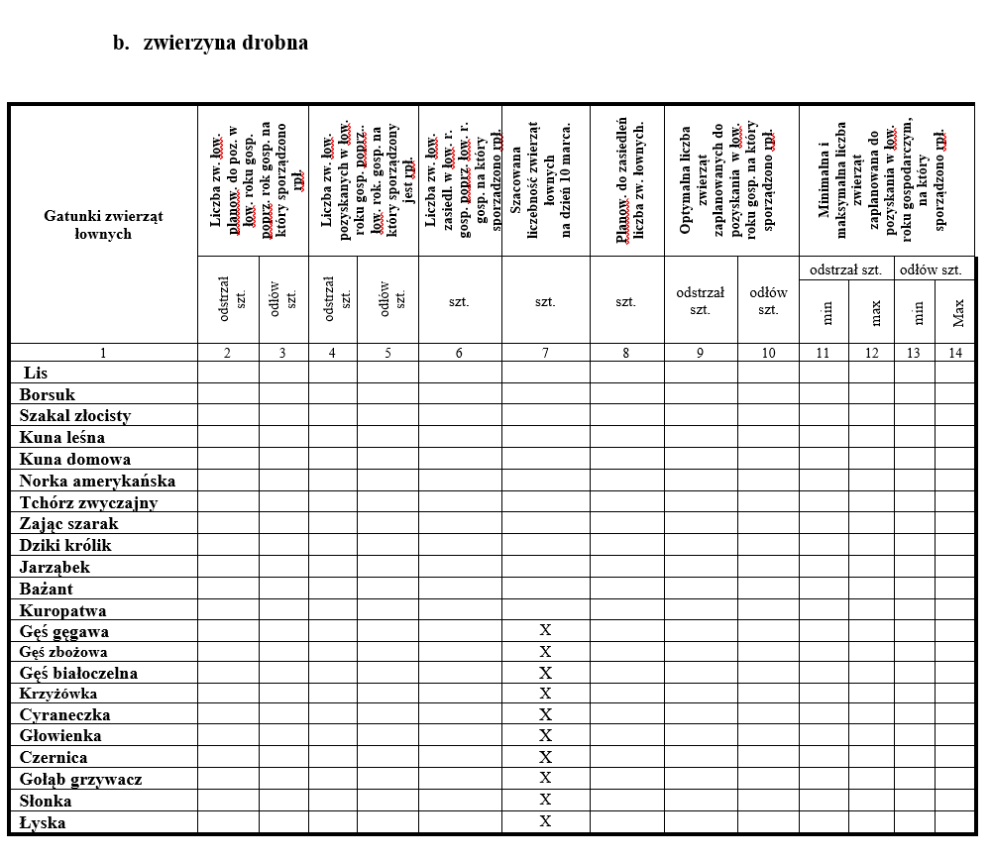
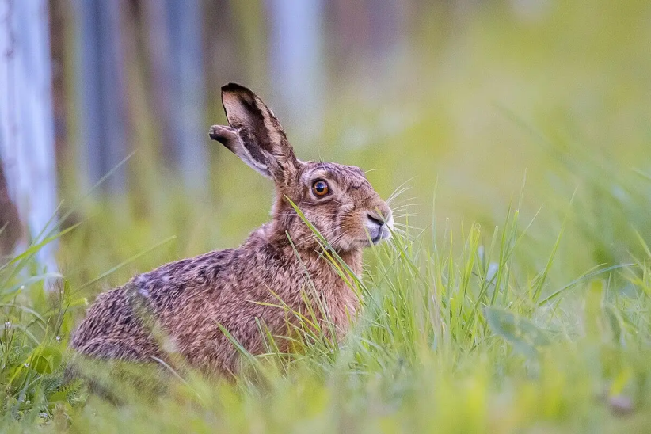
Dział IV b. RPŁ cd - dane dotyczące zwierząt łownych w obwodzie łowieckim - zwierzyna drobna:
Planowanie dla zwierzyny drobnej odbywa się w sposób identyczny jak dla grubej, przy czym margines minimalnej i maksymalnej liczby zwierząt do odstrzału wynosi „+” „-” 15% optymalnej liczy zwierząt zaplanowanych do odstrzału.
https://animalia.bio/pl/european-hare
29
zo.czestochowa@pzlow.pl
Notes:
29

Slide 30
Dział IV b. Dane dotyczące zwierząt łownych w obwodzie łowieckim - zwierzyna drobna cd.:
W planie musi znaleźć się każdy gatunek, który może być pozyskany, bo inaczej to pozyskanie bezprawne.
30
zo.czestochowa@pzlow.pl
Notes:
30

Slide 31
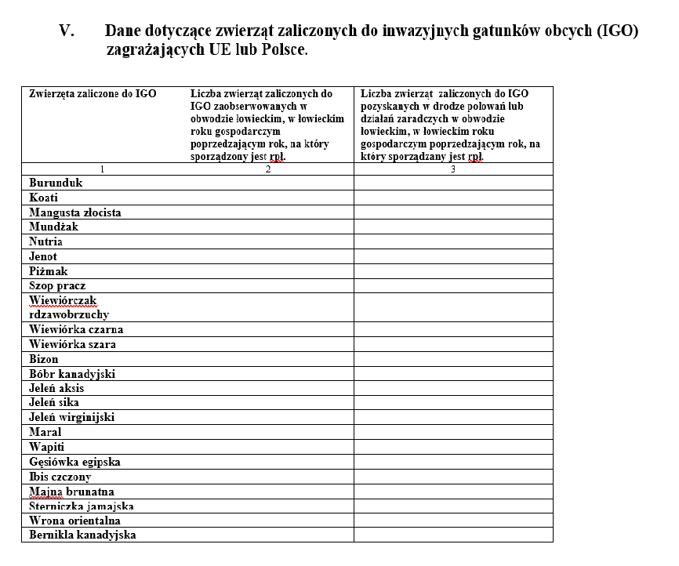
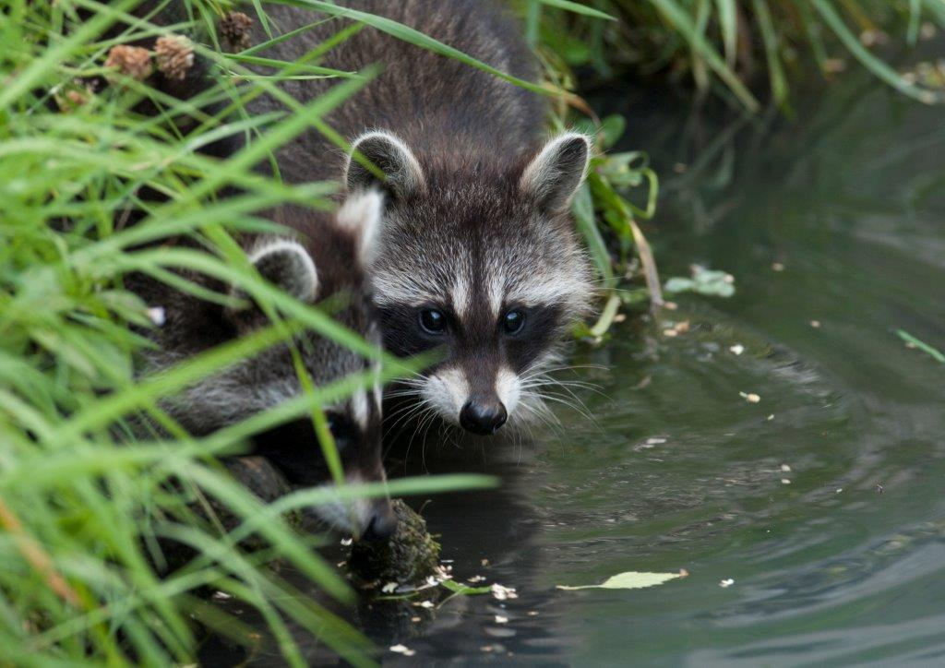
Dział V. RPŁ cd. - Dane dotyczące zwierząt zaliczonych do inwazyjnych gatunków obcych (IGO) zagrażających EU lub Polsce:
W dziale V wypełniamy kolumny:
2 – liczba zwierząt (IGO) zaobserwowanych w łowisku
3 – liczba zwierząt (IGO) pozyskanych w łowisku
31
zo.czestochowa@pzlow.pl
Notes:
31

Slide 32
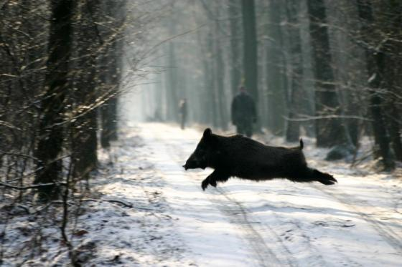
IV. RPŁ cd. – Dział IV a i IV b - informacje dodatkowe
W przypadku obwodów, dla których WŁPH nie zakłada bytowania np. jelenia, a bytuje on na stałe lub okresowo, należy go zainwentaryzować i do odstrzału przeznaczyć całą inwentaryzowaną pulę wraz z naliczonym przyrostem, tak by za każdym razem na koniec okresu polowań jego stan zawsze wynosił „0”.
Ustawowy termin złożenia RPŁ do zatwierdzenia (21.03), nie wstrzymuje odstrzału (kalendarz polowań) niektórych gatunków łownych lub IGO do końca roku gospodarczego czyli do 31 marca. Dlatego w przypadku pozyskania kolejnych egzemplarzy już po złożeniu RPŁ do nadleśnictwa, niezwłocznie po zakończeniu sezonu (31.03) należy sporządzić druk „korekta RPŁ wg stanu na 31.03” i podać w nim całkowitą, ostateczną wielkość pozyskania danego gatunku. Druk ten stanowi potem podstawę do sporządzania kolejnego RPŁ, stanowiąc źródło danych w kolumnach od 4 do 8 nowego RPŁ.
32
zo.czestochowa@pzlow.pl
Notes:
32

Slide 33
Magiczne 10% - optymalna liczba – minimalna i maksymalna liczba w planie pozyskania
Bufor „+/-” nie jest narzędziem do realizacji końcówki planu, stanowi tylko bezpiecznik dla Łowczego np. dla wyników szczególnie udanego jednego z miotów ostatniej zbiorówki. Regulatorem planu jest korekta rocznego planu łowieckiego.
Art. 8a ust 6 pkt 4 lit. i …. RPŁ zawiera „minimalną i maksymalną liczbę zwierząt łownych zaplanowanych
do pozyskania w łowieckim roku gospodarczym, na który sporządzony jest RPŁ, z uwzględnieniem,
że pozyskanie następuje w przedziale od 90% do 110% liczby, o której mowa w lit. h – w przypadku zwierzyny grubej”:
Art. 8a ust 6 pkt 4 lit. h …. RPŁ zawiera „liczbę zwierząt łownych, których pozyskanie w łowieckim roku gospodarczym, na który jest sporządzany RPŁ, uwzględnia optymalne gospodarowanie populacjami zwierząt łownych, przy czym w przypadku zwierzyny grubej z podziałem na osobniki do pierwszego roku życia i płeć,
a w przypadku samców zwierzyny płowej także z podziałem na osobniki selekcyjne i łowne.
Nietrafione wydaje się zatem stanowisko, że „+ 10” procent mimo że wskazuje na to druk RPŁ może dotyczyć tylko jednej tj. np. tej z najdłuższym sezonem polowań grupy (np. byki). Wydaje się najbezpieczniejsze, by w praktyce przestrzegać aby łączna liczba zwierząt odstrzelonych w każdej z grup wiekowo płciowych mieściła się w zakresie % określonym w pkt. V.1 Uchwały 582. w stosunku do puli odstrzału ogółem.
33
zo.czestochowa@pzlow.pl
Notes:
33

Slide 34
Zarząd Okręgowy Częstochowa
Dziękuję za uwagę
Owocnej Pracy
„Darz Bór”
zo.czestochowa@pzlow.pl

